Slide 1
Tôn Vinh Đức Chúa Trời

Slide 2
Sơ lược tân ước 101 – ch 9
http://www.Nuochangsong.org

Slide 3
ch 9: Công vụ các sứ đồ - Mang thông điệp đến thế giới (ACTS - Taking the Message to the World)

Slide 4
Lời mở đầu
Công vụ các sứ đồ là tập thứ hai của bộ truyện gồm hai phần.
Tin Mừng Luca là phần đầu tiên. Tác giả Luca bắt đầu kể câu chuyện về cuộc đời, chức vụ, cái chết và sự phục sinh của Chúa Giêsu Christ.
Ông tiếp tục câu chuyện của mình trong Công vụ, kể về thông điệp của Chúa Giê-su đã được rao giảng cho thế giới như thế nào sau khi Chúa Giê-su thăng thiên.
Hội thánh ban đầu là một cộng đồng chủ yếu là người Do Thái ở Giê-ru-sa-lem, và Lu-ca kể lại việc hội thánh này chủ yếu là người ngoại, lan đến tận Rô-ma như thế nào.
Lu-ca nhấn mạnh hai nhà truyền giáo phúc âm, Phi-e-rơ và Phao-lô, là những nhân vật chính trong việc truyền bá phúc âm. Chúa Giê-su là nhân vật chính trong Phúc âm Lu-ca, và Đức Thánh Linh được nhấn mạnh là Đấng tiếp tục chức vụ của Chúa Giê-su trên đất trong sách Công vụ.

Slide 5
Sự kiện chính
Tác giả: Luke
Người nhận: Theophilus
Nơi viết: Không rõ
Ngày: 60–62 SCN
Từ khóa: Nhân Chứng (Gk. martus)
Câu gốc: “Nhưng khi Đức Thánh Linh giáng trên các ngươi, thì các ngươi sẽ nhận lấy quyền phép, và làm chứng cho ta tại thành Giê-ru-sa-lem, khắp xứ Giu-đê, xứ Sa-ma-ri, cho đến tận cùng trái đất” (1:8).

Slide 6
I. TÁC GIẢ
Cả bằng chứng bên trong lẫn lời chứng bên ngoài đều cung cấp bằng chứng mạnh mẽ rằng Lu-ca đã viết cả hai cuốn sách.
Việc đề cập đến Theophilus với tư cách là người nhận bài trong phần mở đầu của cả Lu-ca (1:1–4) và Công vụ (1:1–2) cho thấy rằng cả hai cuốn sách đều được dành cho cùng một người và Công vụ tiếp nối câu chuyện từ phần kết của Luca.

Slide 7
I. TÁC GIẢ
Bốn phần “chúng ta” trong Công vụ (16:10–17; 20:5–15; 21:1–18; 27:1–28:16) cho thấy rằng tác giả đang đi với Phao-lô vào thời điểm đó.
Phao-lô đặc biệt đề cập đến Lu-ca như một trong những người bạn đồng hành của ông trong Cô-lô-se 4:14; Phlm 24 và 2 Ti-mô-thê 4:11.
Lu-ca là một bác sĩ (Cô-lô-se 4:14).

Slide 8
II. NGƯỜI NHẬN
Người nhận chính cả Lu-ca và Công vụ là một người có tên Hy Lạp là Theophilus.
Một số người cho rằng Theophilus có thể là người bảo trợ của Luke, người đã trả chi phí xuất bản (các) cuốn sách. Những người khác cho rằng Luke có thể là một nô lệ được Theophilus giải phóng. Tuy nhiên, tất cả điều này chỉ là suy đoán.
Lu-ca hẳn có ý định dành những cuốn sách này không chỉ cho Theophilus, mặc dù ông là người nhận chính.

Slide 9
III. DỊP VÀ NGÀY
Lời mở đầu của Luca đưa ra mục đích của ông khi viết thư cho Theophilus: “để ông biết những điều mình đã học là chắc-chắn” (Lc 1:4).
Vì cuốn sách kết thúc trước bất kỳ phiên tòa quyết định nào đối với Phao-lô, nên có khả năng sách Công vụ được sáng tác vào khoảng năm 62. Điều này có nghĩa là Phúc âm Lu-ca được viết vào khoảng năm 60–62 sau Công nguyên.

Slide 10
Iv. THỂ LOẠI VÀ CƠ CẤU
Luca viết rằng ông đã “điều tra mọi việc ngay từ đầu” trong câu chuyện về Chúa Giêsu và ông đã viết “theo một trình tự” để Theophilus “có thể biết sự chắc chắn về những điều mà anh em đã được dạy” (Lc 1:3–4).
Vấn đề ở đây với việc phân loại là nhân vật chính của Công vụ là Đức Chúa Trời chứ không phải bất kỳ tôi tớ nào của Ngài. Vì vậy, nếu đó là một cuốn tiểu sử, thì nó thuộc loại đặc biệt, một “thần học”, nếu bạn muốn. Sự mờ nhạt của gen này
Những dòng này chỉ ra tính độc đáo của Công vụ và khiến người ta khó biết liệu nó nên được xếp vào loại lịch sử cổ xưa (câu chuyện về những việc làm vĩ đại) hay một dạng tiểu sử đặc biệt (câu chuyện về chỉ thị của Chúa, công cuộc cứu rỗi).

Slide 11
Iv. THỂ LOẠI VÀ CƠ CẤU
Lu-ca đã đưa ra một số chìa khóa văn học đánh dấu các phần chính trong cuốn sách của ông.
Những điều này xen kẽ giữa việc nói rằng lời Chúa lan rộng (6:7; 12:24; 19:20) và rằng hội thánh đã phát triển (9:31; 16:5).
Một số người coi mục đích của cuốn sách là lời biện hộ cho chức vụ tông đồ của Phao-lô.

Slide 12
Iv. THỂ LOẠI VÀ CƠ CẤU - SO SÁNH PETER VÀ PAUL
Peter Phao-lô
3:1–11 Chữa lành người què từ lúc mới sinh 14:8–18 Chữa lành người què từ lúc mới sinh
5:15–16 Cái bóng của Phi-ê-rơ đã chữa lành mọi người 19:11–12 Khăn tay và tạp dề của Phaolô chữa lành bệnh cho mọi người
5:17 Thành công khiến người Do Thái ghen tị 13:45 Thành công khiến người Do Thái ghen tị
8:14–25 Chúa Thánh Linh đến qua việc Phi-ê-rơ đặt tay 19:1–10 Đức Thánh Linh đến qua sự đặt tay của Phao-lô
8:9–24 Đối phó với Simon, một thầy phù thủy 13:6–11 Đối phó với Bar-Jesus, một thầy phù thủy
9:36–41 Làm sống lại Dorcas 20:9–12 Làm sống lại Eutychus
12:1–19 Phi-e-rơ bị cầm tù và được thả ra một cách 16:16–34 Phao-lô bị cầm tù và được thả ra một kỳ diệu cách kỳ diệu

Slide 13
Iv. THỂ LOẠI VÀ CƠ CẤU - Đề cương
I. Hội thánh hiện hữu ở Giêrusalem (Cv 1:1–6:7)
A. Hội thánh được thành lập ở Giê-ru-sa-lem (Công vụ 1:1–2:47)
B. Hội thánh được mở rộng ở Giê-ru-sa-lem (Công vụ 3:1–6:7)
II. Lời chứng của Giáo hội lan rộng đến Giu-đê và Sa-ma-ri (Công vụ 6:8–9:31)
A. Sự tử đạo của Ê-tiên gây ra sự phân tán (Công vụ 6:8–8:3)
B. Phi-líp đi rao giảng (Công vụ 8:4–40)
C. Sau-lơ được cải đạo và được kêu gọi vào chức vụ (Công vụ 9:1–31)
III. Lời chứng của Giáo hội lan rộng đến tận cùng trái đất (Cv 9:32–28:31)
A. Hội thánh tiến đến An-ti-ốt xứ Sy-ri (Công vụ 9:32–12:24)
B. Hội thánh tiến đến đảo Síp và Tiểu Á (Công vụ 12:25–16:5)
C. Giáo Hội tiến đến Bờ Tây Biển Aegean (Công Vụ Các Sứ Đồ 16:6–19:20)
D. Hội thánh tiến đến Rô-ma (Công vụ 19:21–28:31)

Slide 14
V. TIN NHẮN
Sự ra đời và tăng trưởng của hội thánh trong Công vụ cho thấy kế hoạch của Đức Chúa Trời nhằm lấy sứ điệp phúc âm (Lu-ca 1; Công vụ 28:16–31).
Quyền tối thượng của Đức Chúa Trời đóng một vai trò quan trọng trong các sự kiện của cả hai tập.
Sách Công vụ cũng bao gồm việc bảo vệ Cơ đốc giáo (Công vụ 28:30-31).

Slide 15
V. TIN NHẮN – 1. Hội thánh hiện hữu ở Giêrusalem (Cv 1:1–6:7) - A. Hội thánh được thành lập ở Giê-ru-sa-lem (Công vụ 1:1–2:47)
A. Hội thánh được thành lập ở Giê-ru-sa-lem (Công vụ 1:1–2:47)
Công vụ bắt đầu bằng việc chuyển giao trách nhiệm và quyền hạn cho các tông đồ.
Sau khi sống lại, Chúa Giêsu bảo các môn đồ ở Giê-ru-sa-lem chờ đợi lời hứa của Đức Chúa Cha, phép báp-têm bằng Đức Thánh Linh (1:3–5)
Chúa Giêsu nhấn mạnh trách nhiệm hiện tại là làm chứng cho Ngài, từ Giêrusalem cho đến tận cùng trái đất (1:6–11).
Các tông đồ, một số phụ nữ và anh em của Chúa Giêsu, tổng cộng khoảng 120 người, trở lại phòng cao và chuyên tâm cầu nguyện. (1:15–26).

Slide 16
V. TIN NHẮN -1. Hội thánh hiện hữu ở Giêrusalem (Cv 1:1–6:7) - A. Hội thánh được thành lập ở Giê-ru-sa-lem (Công vụ 1:1–2:47)
Đức Thánh Linh đã ngự xuống như món quà đã hứa từ Đức Chúa Cha, đúng như Chúa Giê-su đã phán (Lu-ca 24:49; Công vụ 1:5) ).
Sự hiện đến của Đức Thánh Linh trên các môn đồ (2:1–4, 2:5, 2:11, 2:14-40, 2:18; xem Giô-ên 2:28–32, 2:22, 2:36).
Công vụ 2:4–11 mô tả các thứ tiếng được các sứ đồ sử dụng (2:4, 2:8).
Nhận ra mình đã giết Đấng Mê-si, đám đông “bị thuyết phục sâu sắc và hỏi họ nên làm gì. Phi-e-rơ bảo họ hãy ăn năn (tức là thay đổi quan điểm) về Chúa Giê-su và ra khỏi “thế hệ bại hoại” đã giết Ngài (2:37–40).

Slide 17
V. TIN NHẮN – 1. Hội thánh hiện hữu ở Giêrusalem (Cv 1:1–6:7) - B. Hội thánh được mở rộng ở Giê-ru-sa-lem (Công vụ 3:1–6:7)
B. Hội thánh được mở rộng ở Giê-ru-sa-lem (Công vụ 3:1–6:7)
Đức Thánh Linh đã làm việc qua Phi-e-rơ và Giăng (3:1–11; 4:22).
Họ nhận ra rằng điều gì đó siêu nhiên đã xảy ra (3:12-26, 3:22-26).
Ngay lập tức có sự chống đối của giới lãnh đạo Do Thái (4:1-31, 4:7, 4:12, 4:13-22, 4:24-31).

Slide 18
V. TIN NHẮN – 1. Hội thánh hiện hữu ở Giêrusalem (Cv 1:1–6:7) - B. Hội thánh được mở rộng ở Giê-ru-sa-lem (Công vụ 3:1–6:7)
Những thách thức cũng đến từ bên trong nhà thờ (4:32-37, 5:1-11). Đức Chúa Trời đáp trả bằng cái chết của A-na-nia và Sapphira nhằm ngăn chặn tội lỗi chết người này xâm nhập sâu hơn vào hội thánh.
Khi những dấu kỳ phép lạ xảy ra (5:12-16), hội thánh ngày càng phát triển. Đầy ghen tị, các nhà lãnh đạo Do Thái đã bỏ tù các sứ đồ. Các sứ đồ tuyên bố rằng họ “phải vâng lời Đức Chúa Trời hơn là vâng lời người ta” (5:17–40). Bất chấp việc bị đánh đập, các sứ đồ vẫn vui mừng vì được coi là xứng đáng chịu khổ vì Đấng Christ (5:41–42).

Slide 19
V. TIN NHẮN – 1. Hội thánh hiện hữu ở Giêrusalem (Cv 1:1–6:7) - B. Hội thánh được mở rộng ở Giê-ru-sa-lem (Công vụ 3:1–6:7)
Ngoài ra, nhiều thách thức nội bộ ập đến khiến lòng tham và sự ích kỷ ngày càng lớn trong hội thánh. Những góa phụ của người Do Thái gốc Hy Lạp đã bị bỏ qua trong việc cung cấp thực phẩm hàng ngày (6:1-7).
Ở cuối phần chính đầu tiên của cuốn sách, Lu-ca tóm tắt rằng “việc rao giảng về Đức Chúa Trời phát triển mạnh mẽ, [và] số môn đồ ở Giê-ru-sa-lem tăng lên rất nhiều” (6:7). Xuyên suốt sách Công vụ, Lu-ca truy tìm sự phát triển về số lượng của hội thánh như một bằng chứng về sự ban phước của Đức Chúa Trời.

Slide 20
V. TIN NHẮN - 2. Lời chứng của Giáo hội lan rộng đến Giu-đê và Sa-ma-ri (Công vụ 6:8–9:31) - A. Sự tử đạo của Ê-tiên gây ra sự phân tán (Công vụ 6:8–8:3)
A. Sự tử đạo của Ê-tiên gây ra sự phân tán (Công vụ 6:8–8:3)
Lu-ca cho thấy sự tử đạo của Ê-tiên đã dẫn đến sự phân tán tín đồ sang Giu-đê và Sa-ma-ri như thế nào (6:8-8:3).
B. Phi-líp đi rao giảng (Công vụ 8:4–40)
Phi-líp, một người khác trong “Bảy người” là người đầu tiên tích cực rao giảng phúc âm ra khỏi Giê-ru-sa-lem (8:4–40).

Slide 21
V. TIN NHẮN - 2. Lời chứng của Giáo hội lan rộng đến Giu-đê và Sa-ma-ri (Công vụ 6:8–9:31) - B. Phi-líp đi rao giảng (Công vụ 8:4–40)
Để đáp lại sự hoán cải của người Sa-ma-ri, Phi-e-rơ và Giăng từ Giê-ru-sa-lem xuống, đặt tay trên các tân tín hữu và ban Đức Thánh Linh cho họ.
Khi Simon thấy Đức Thánh Linh được ban qua các sứ đồ, ông đề nghị trả tiền để có được khả năng đó. Phi-e-rơ nói một cách gay gắt với Si-môn, nói với ông về sự cần thiết phải ăn năn về sự gian ác này (7:18–25).
Dưới sự lãnh đạo thiêng liêng, Phi-líp đi về phía nam đến Ga-xa, nơi ông gặp một hoạn quan người Ê-thi-ô-bi (8:26-39).

Slide 22
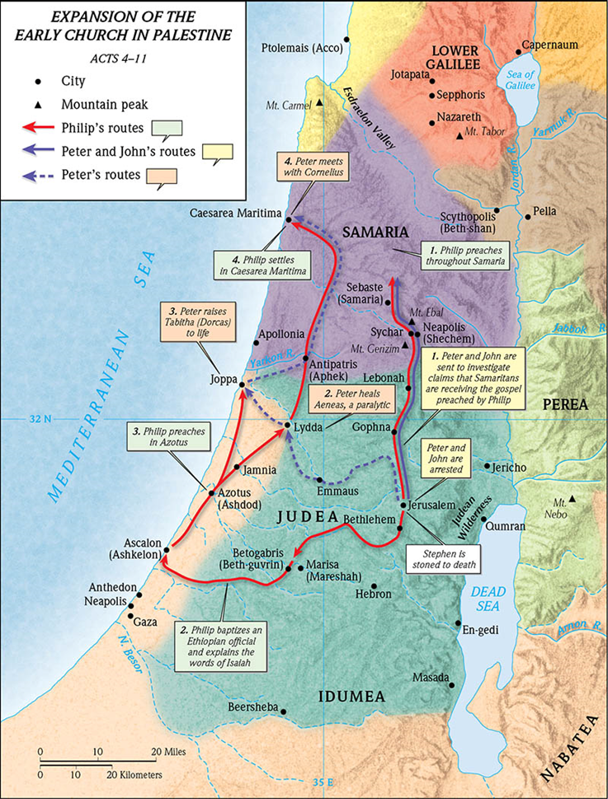
V. TIN NHẮN - 2. Lời chứng của Giáo hội lan rộng đến Giu-đê và Sa-ma-ri (Công vụ 6:8–9:31) - B. Phi-líp đi rao giảng (Công vụ 8:4–40)
Notes:
:

Slide 23
V. TIN NHẮN - 2. Lời chứng của Giáo hội lan rộng đến Giu-đê và Sa-ma-ri (Công vụ 6:8–9:31) - C. Sau-lơ được cải đạo và kêu gọi vào chức vụ (Công vụ 9:1–31)
C. Sau-lơ được cải đạo và kêu gọi vào chức vụ (Công vụ 9:1–31)
Một sự kiện mang tính quyết định xảy ra khi Sau-lơ được cải đạo và được kêu gọi vào chức vụ (9:1–30, 9:10–19, 9:20–30).
Trong câu tóm tắt thứ hai (9:31), Lu-ca đề cập đến sự phát triển của các hội thánh khi họ lan rộng khắp xứ Giu-đê, Ga-li-lê và Sa-ma-ri.

Slide 24
V. TIN NHẮN – 3 Lời chứng của Giáo hội lan rộng đến tận cùng trái đất (Cv 9:32–28:31) - A. Hội thánh tiến đến An-ti-ốt xứ Sy-ri (Công vụ 9:32–12:24)
Giai đoạn tiếp theo trong sứ mạng của hội thánh đầu tiên chứng kiến hội thánh tiến đến An-ti-ốt xứ Sy-ri (9:32–12:24).
Trong câu chuyện đầu tiên, Phi-e-rơ chữa lành người Aeneas bị liệt (9:32–35) và khiến Đô-ca sống lại từ cõi chết (9:36–43). Kết quả của những phép lạ này là “có nhiều người tin Chúa” (9:42).
Trong câu chuyện thứ hai, Cọt-nây, một đội trưởng quân đội ngoại bang sống ở Sê-sa-rê, đã được thiên sứ từ Đức Chúa Trời chuẩn bị để tiếp nhận phúc âm (10:1-8).

Slide 25
V. TIN NHẮN – 3 Lời chứng của Giáo hội lan rộng đến tận cùng trái đất (Cv 9:32–28:31) - A. Hội thánh tiến đến An-ti-ốt xứ Sy-ri (Công vụ 9:32–12:24)
Câu chuyện chính tiếp theo tập trung vào một trung tâm mới dành cho mục vụ phúc âm ở An-ti-ốt thuộc xứ Sy-ri (11:19–30).
Barnaba được mô tả là “người tốt, đầy Thánh Linh và đức tin” (11:24). Barnabas đã đưa Saul (Paul) từ Tarsus đến giúp đỡ. Antioch là nơi đầu tiên mà các tín đồ được gọi là “Cơ đốc nhân - Christian” (11:26).
Trong khi tất cả những điều này đang diễn ra, Đức Chúa Trời đã thể hiện sự chấp thuận tối thượng của Ngài đối với hội thánh (12:1–23).
Sự chia rẽ giữa Kitô giáo và Do Thái giáo ngày càng lớn hơn.

Slide 26
V. TIN NHẮN – 3 Lời chứng của Giáo hội lan rộng đến tận cùng trái đất (Cv 9:32–28:31) - B. Hội thánh tiến đến đảo Síp và Tiểu Á (Công vụ 12:25–16:5)
Tiếp theo, hội thánh tiến đến Síp và Tiểu Á (12:25–16:5).
Với tư cách là những người truyền giáo (12:25–13:3). Cùng với John Mark, Barnabas và Saul đã đến Síp là điểm đến đầu tiên của họ.
Với điều này, Phao-lô và các cộng sự của ông bắt đầu cuộc hành trình truyền giáo đầu tiên của họ (13:4–14:27).
Ở Pisidian Antioch (13:14–52), Phao-lô đã rao giảng phúc âm (13:16–41) trong hội đường, nơi có một số người ngoại có mặt.

Slide 27
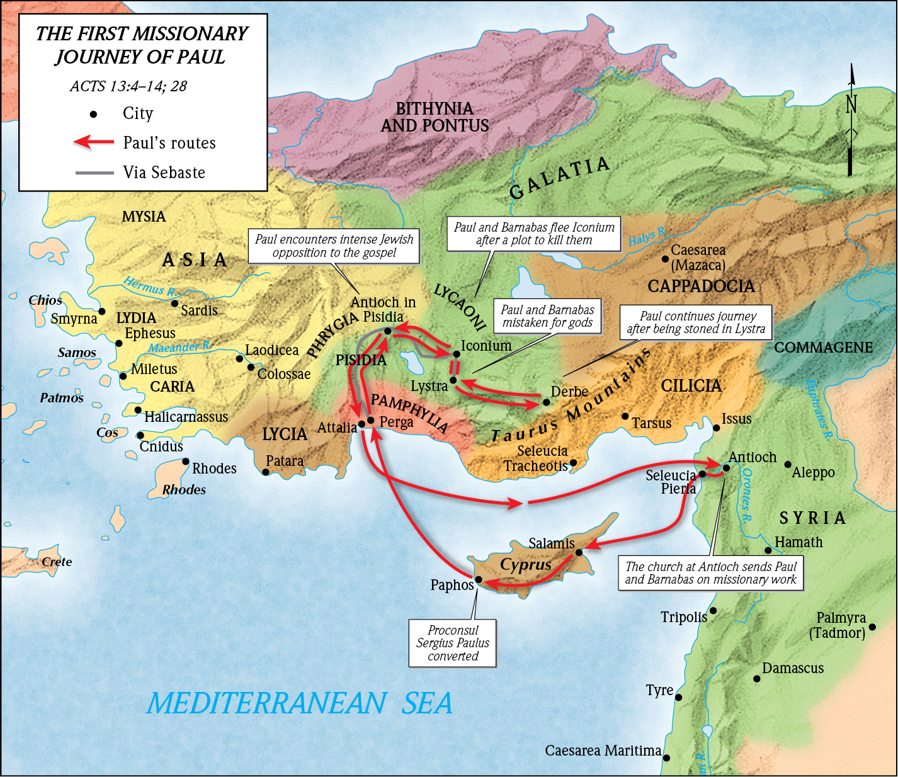
V. TIN NHẮN – 3 Lời chứng của Giáo hội lan rộng đến tận cùng trái đất (Cv 9:32–28:31) - B. Hội thánh tiến đến đảo Síp và Tiểu Á (Công vụ 12:25–16:5)

Slide 28
V. TIN NHẮN – 3 Lời chứng của Giáo hội lan rộng đến tận cùng trái đất (Cv 9:32–28:31) - B. Hội thánh tiến đến đảo Síp và Tiểu Á (Công vụ 12:25–16:5)
Tại Lít-trơ (14:8–20), Phao-lô đã làm phép lạ chữa lành. Người dân tưởng các nhà truyền giáo là thần thánh nên muốn hiến tế cho họ (14:21, 14:27-28).
Một cuộc tranh luận gay gắt đã nổ ra khi một số người từ Giê-ru-sa-lem đến dạy về sự cần thiết phải cắt bì cho những tín đồ mới là người ngoại (15:1–35, 15:10, 15:11; Ê-phê-sô 2:8–9).
Công Đồng Giêrusalem gồm những ai? xảy ra khi nào? và về chuyện gì? (Công vụ 15:1; 15:5, 15:7-11, 15:12; A-mốt 9:11–12; 15:13–21).

Slide 29
V. TIN NHẮN – 3 Lời chứng của Giáo hội lan rộng đến tận cùng trái đất (Cv 9:32–28:31) - B. Hội thánh tiến đến đảo Síp và Tiểu Á (Công vụ 12:25–16:5)
Một lá thư được ban hành tuyên bố quan điểm chính thức của họ (15:22–30) và được lưu hành đến các hội thánh bày tỏ thẩm quyền sứ đồ.
Cuối cùng, cuộc hành trình truyền giáo thứ hai tiếp theo (15:36–18:22,15:36-16:4,13:13)
Khi được phục vụ, các hội thánh được củng cố về đức tin và số lượng ngày càng gia tăng (16:5).

Slide 30
V. TIN NHẮN – 3 Lời chứng của Giáo hội lan rộng đến tận cùng trái đất (Cv 9:32–28:31) - C. Giáo Hội tiến đến Bờ Tây Biển Aegean (Công Vụ Các Sứ Đồ 16:6–19:20)
Khi đội truyền giáo tiến về phía tây, Đức Thánh Linh đã hướng dẫn đích đến của họ một cách có chủ quyền (16:1-12).
Điểm dừng chân đầu tiên ở Macedonia là Phi-líp (16:11–40), nơi Đức Chúa Trời dẫn Phao-lô đi tìm Ly-đi, người cải đạo đầu tiên ở Châu Âu.
Phao-lô và những người đồng hành của ông đến Tê-sa-lô-ni-ca nơi ông chỉ rao giảng trong ba ngày Sa-bát (17:1–9).
Tại Athens, Phao-lô được giải đến trước các triết gia theo chủ nghĩa Khoái lạc và Khắc kỷ ở Areopagus (17:15–34).
Phao-lô đến Cô-rinh-tô và làm nghề may lều để trang trải cuộc sống.

Slide 31
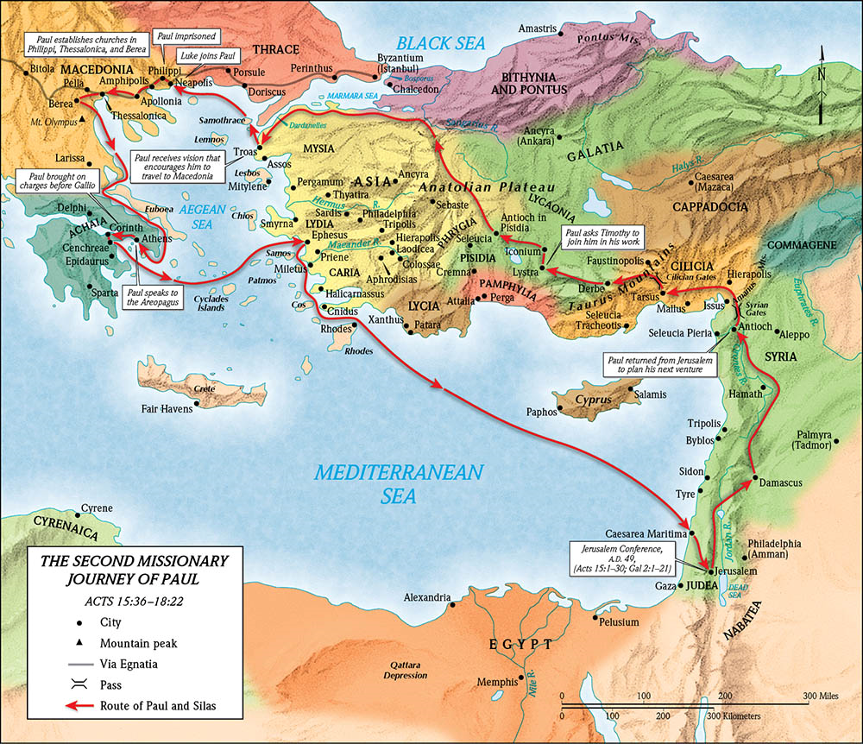
V. TIN NHẮN – 3 Lời chứng của Giáo hội lan rộng đến tận cùng trái đất (Cv 9:32–28:31) - C. Giáo Hội tiến đến Bờ Tây Biển Aegean (Công Vụ Các Sứ Đồ 16:6–19:20)

Slide 32
V. TIN NHẮN – 3 Lời chứng của Giáo hội lan rộng đến tận cùng trái đất (Cv 9:32–28:31) - C. Giáo Hội tiến đến Bờ Tây Biển Aegean (Công Vụ Các Sứ Đồ 16:6–19:20)
Rời Cô-rinh-tô, Phao-lô đi đến Ê-phê-sô (18:18-22), nơi ông tìm thấy cánh cửa rộng mở cho chức vụ.
Sau khi Phao-lô rời Ê-phê-sô, A-bô-lô, một người Do Thái ở Alexandria, có tài hùng biện về Kinh thánh, đã đến (18:24-28).
Ngay sau khi Phao-lô trở lại An-ti-ốt, ông bắt đầu cuộc hành trình thứ ba, lặp lại các bước của cuộc hành trình thứ hai, cho đến khi ông trở lại Ê-phê-sô (19:1–19).

Slide 33
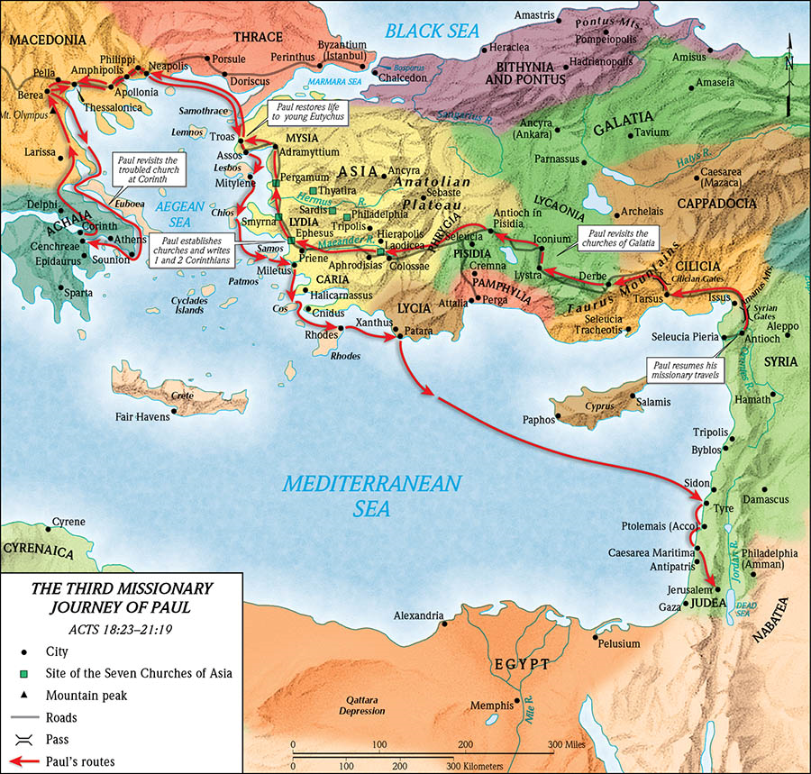
V. TIN NHẮN – 3 Lời chứng của Giáo hội lan rộng đến tận cùng trái đất (Cv 9:32–28:31) - C. Giáo Hội tiến đến Bờ Tây Biển Aegean (Công Vụ Các Sứ Đồ 16:6–19:20)

Slide 34
V. TIN NHẮN – 3 Lời chứng của Giáo hội lan rộng đến tận cùng trái đất (Cv 9:32–28:31) - D. Hội thánh tiến đến Rô-ma (19:21–28:31)
Cuối cùng, như đỉnh điểm của các sự kiện được ghi lại trong sách Công vụ, hội thánh đã tiến đến tận Rô-ma (19:21-28:31).
Phao-lô rời Ê-phê-sô vì những người làm thần tượng người Ngoại đã gây ra một cuộc bạo động khắp thành phố do mất doanh thu, rõ ràng là do ảnh hưởng của sứ điệp Cơ đốc giáo (19:23-20:1).
Phao-lô phục vụ các hội thánh qua Ma-xê-đô-ni-a và Hy Lạp (20:1-2) rồi quay trở lại Trô-ách (20:3-6), nơi ông làm Eutychus sống lại.

Slide 35
V. TIN NHẮN – 3 Lời chứng của Giáo hội lan rộng đến tận cùng trái đất (Cv 9:32–28:31) - D. Hội thánh tiến đến Rô-ma (19:21–28:31)
Tại Giê-ru-sa-lem, Phao-lô gặp Gia-cơ và các trưởng lão và lập kế hoạch chống lại những lời chỉ trích Phao-lô (21:18–26).
Phao-lô tự bào chữa cho mình trước Tòa Công luận, nhưng cuộc đụng độ giữa các nhóm đối địch dữ dội đến mức người chỉ huy sợ Phao-lô sẽ bị xé xác (22:30–23:10).

Slide 36
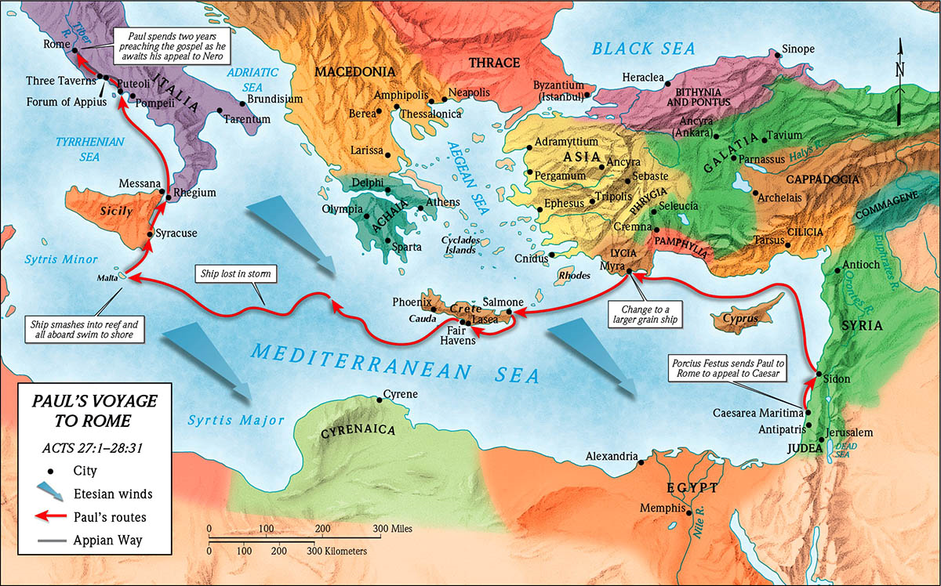
)

Slide 37
V. TIN NHẮN – 3 Lời chứng của Giáo hội lan rộng đến tận cùng trái đất (Cv 9:32–28:31) - D. Hội thánh tiến đến Rô-ma (19:21–28:31)
Những lý do để giam Phao-lô trong tù hai năm rất thực tế: viên chỉ huy La Mã không xuất hiện (24:22–23); Felix vì tham lam mà mong nhận được hối lộ (24:26); và chính quyền La Mã đang cố gắng lấy lòng người Do Thái (24:27; 25:9).
Tại Rô-ma, Phao-lô một lần nữa được người La Mã đối xử tôn trọng, được phép ở cùng một người lính trong khu thuê riêng của mình (28:16).
Trong phần tóm tắt kết luận của mình, Lu-ca nói rằng Phao-lô ở trọn hai năm trong căn nhà thuê của ông, rao giảng và giảng dạy một cách cởi mở, không bị cản trở ngay tại Rô-ma (28:30-31).

Slide 38
V. PHẦN KẾT LUẬN
Câu chuyện phúc âm bắt đầu trong bối cảnh của người Do Thái ở Giê-ru-sa-lem, nơi Chúa Giê-su được cho thấy là Đấng Mê-si của họ, nhưng ngay lập tức trọng tâm là rao giảng phúc âm cho thế giới. Đại mạng lệnh Chúa Giê-su ban cho các sứ đồ của Ngài được chuyển đến cho dân ngoại. Khi Phao-lô đến Rô-ma, ông đã thu phục được những người bảo vệ cung điện đến với Đấng Christ, và qua họ, sứ điệp phúc âm đã được truyền đi khắp thế giới (Phi-líp 1:13; 4:22), đúng như Chúa Giê-su đã chỉ dẫn.

